Slide 1
पाठ-१ नेता जी का चश्मा
लेखक- श्री स्वयं प्रकाश
द्वारा- डॉ. सुमन दिवेदी

Slide 2
उद्देश्य:
देश प्रेम जागृत करना।
देश प्रेम किसी भी रूप में हो सकता है।

Slide 3
नेता जी का चश्मा : स्वयं प्रकाश
लेखक ने इस कहानी का नाम ‘नेता जी का चश्मा’ ही क्यों रखा?
अगर ‘चश्मा’ ना होता तो कहानी का नाम क्या होता?

Slide 4
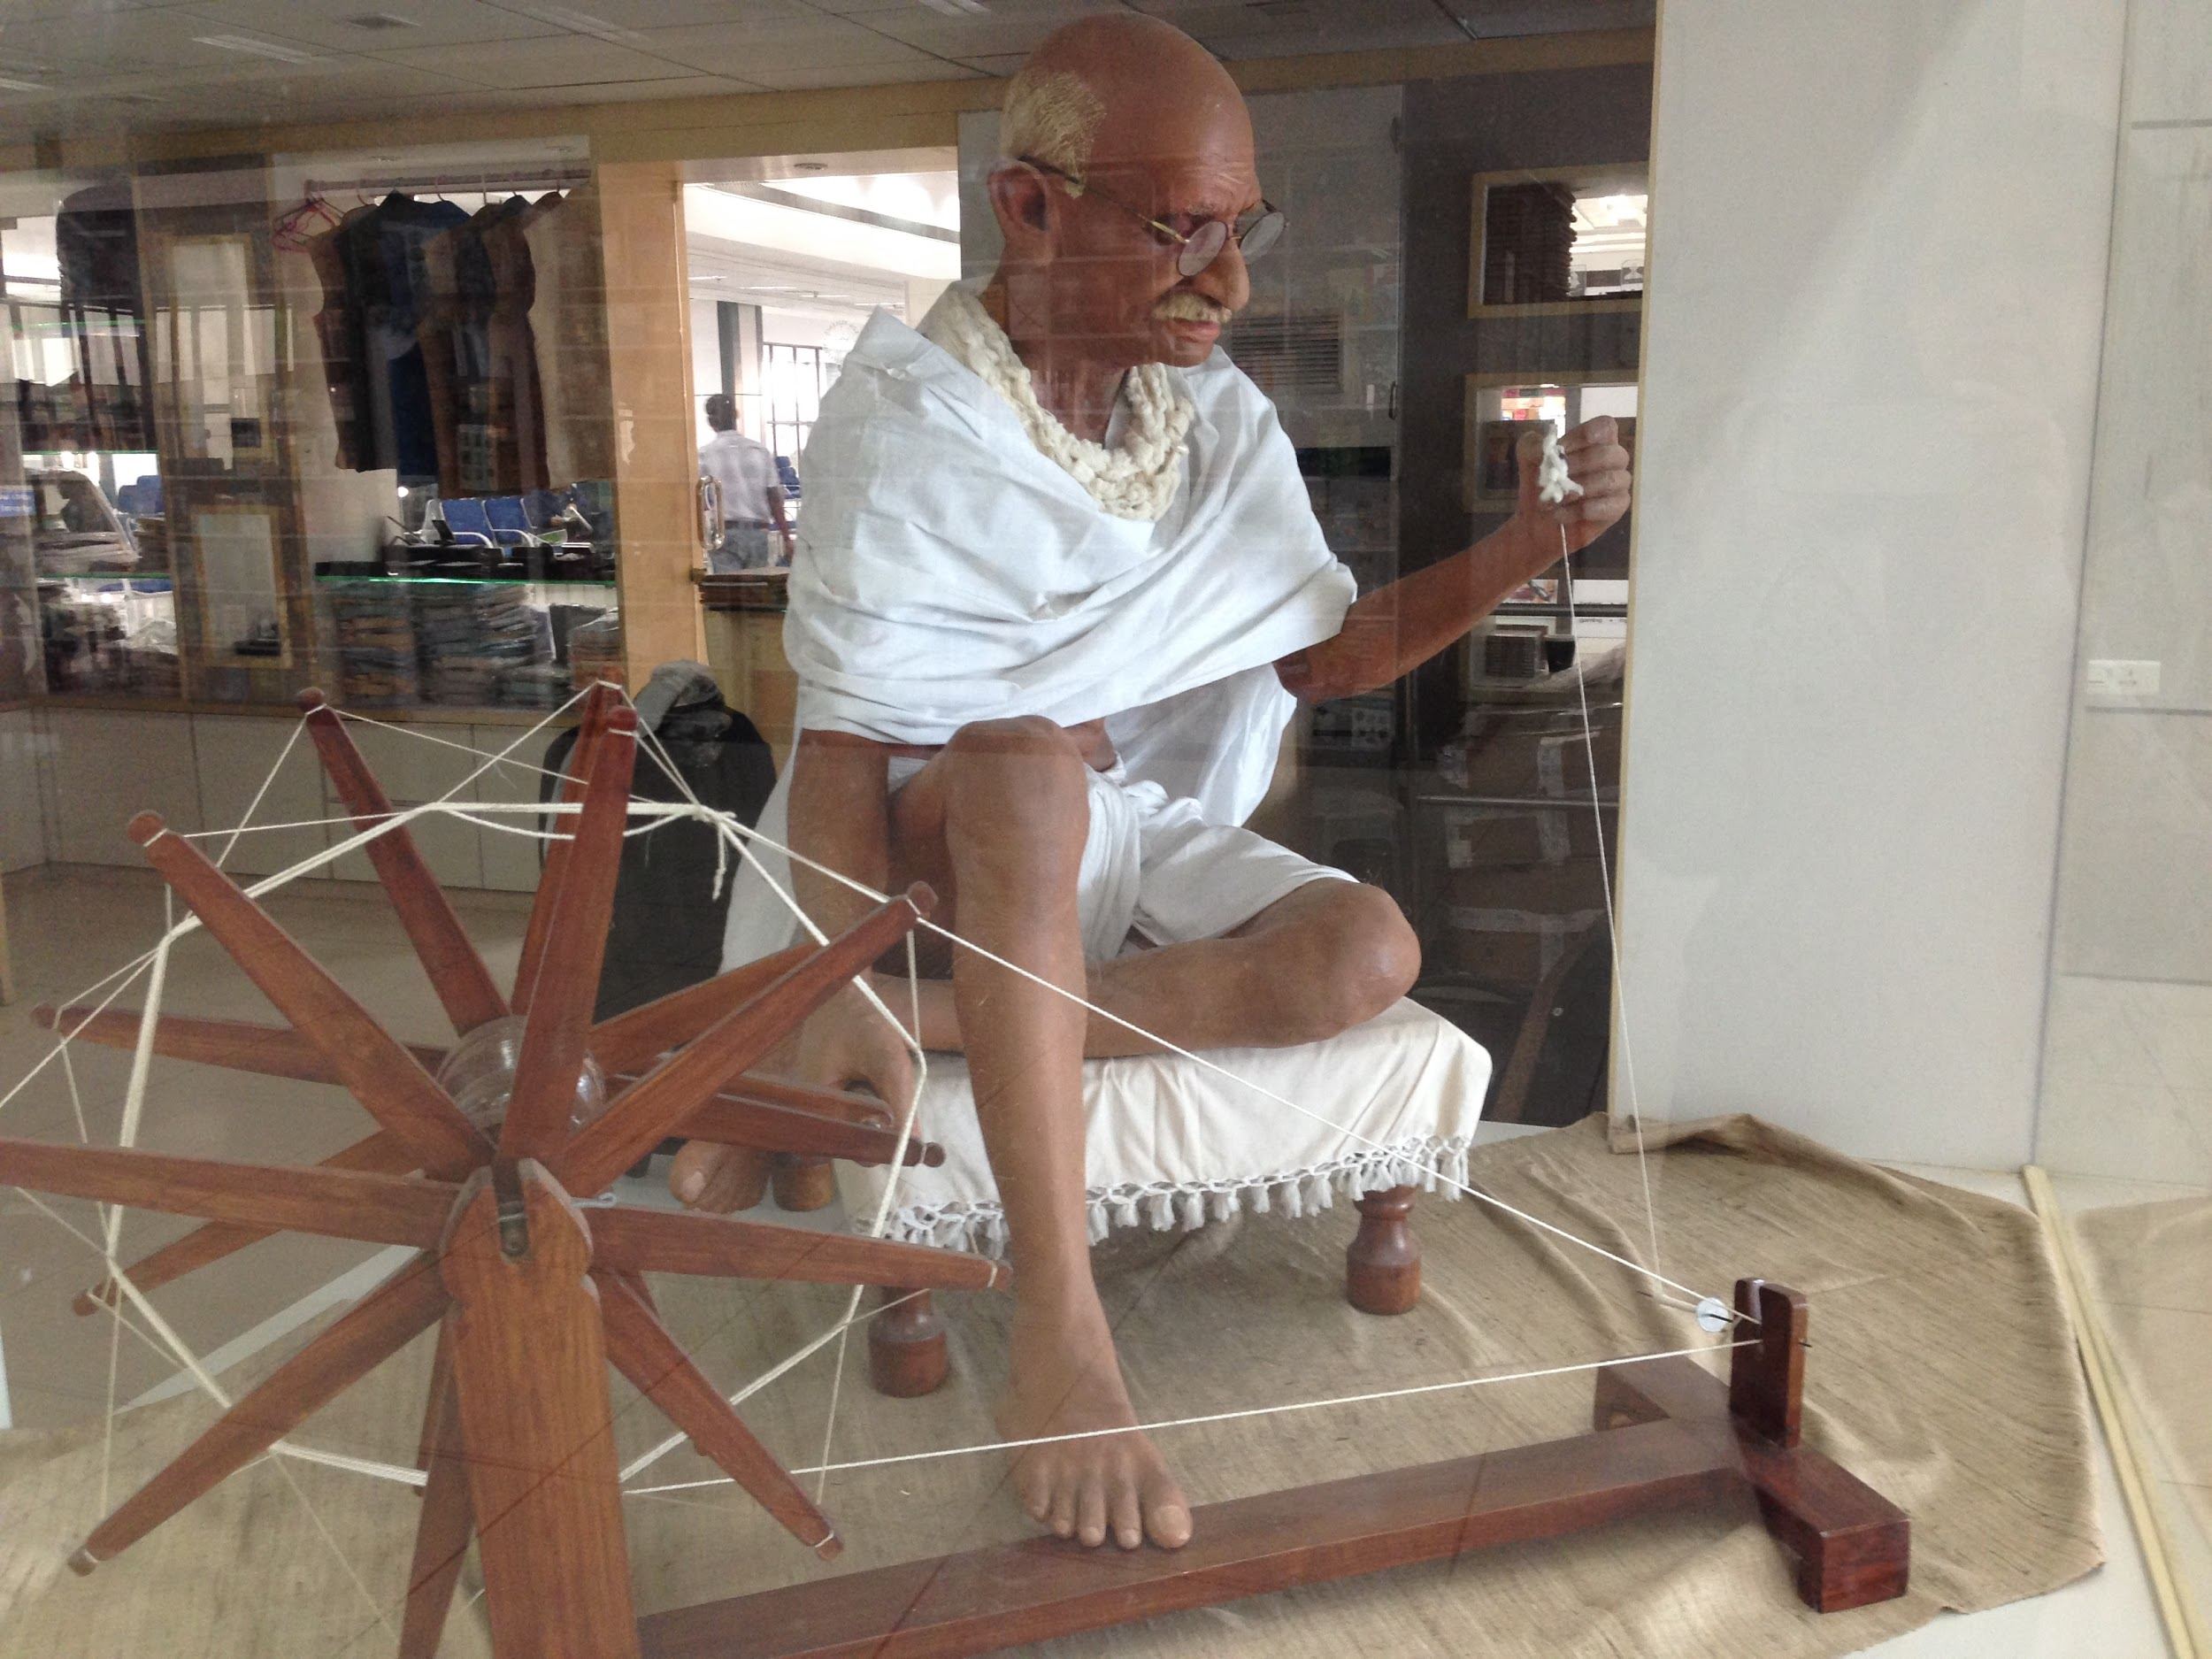
चश्मा : दूरदर्शिता
चश्मा किसका प्रतीक
है और क्यों ?

Slide 5
संसाधन: जो देश-प्रेम दर्शाते हों…..जैसे-
कम्बल
लाठी
संदूक
चश्मा
बस्टर
खादी
लाठी
संदूक
चश्मा
चादर
खादी

Slide 6
नारे:शोषण के विरूद्ध चेतना जागृत करने वाले……..
तुम मुझे ख़ून दो,
मैं तुम्हें आज़ादी दूँगा।
करो या मरो।
ये नारे किसने कहे थे और कब कहे थे?

Slide 7
अपरोक्ष रूप से देश-प्रेम किनमें झलकता है?
सह्रदयता
सद्भावना
परस्पर-प्रेम भावना
अपनापन
भाईचारा
मित्रता

Slide 8
Homework
क़स्बों,शहरों,महानगरों के चौराहों पर प्रसिद्ध व्यक्ति की मूर्ति लगाने का प्रचलन सा बन गया है।
क्या इससे देश-प्रेम उजागर होता है?
इसका उद्देश्य क्या है?
उस मूर्ति के प्रति लोगों के उत्तरदायित्व क्या है?
पता लगाएँ और आपस में चर्चा करें कि देश-प्रेम का वास्तविक अर्थ क्या है??
Notes:
एसे महान व्यक्तियों की सूची बनाइये जिन्होंने देश की आज़ादी में परोक्ष रूप से भाग लिया हो।
या कोई एसा कार्य किया हो जो देश-प्रेम दर्शाता हो।

Slide 9
धन्यवाद!
समाप्त

